Slide 1
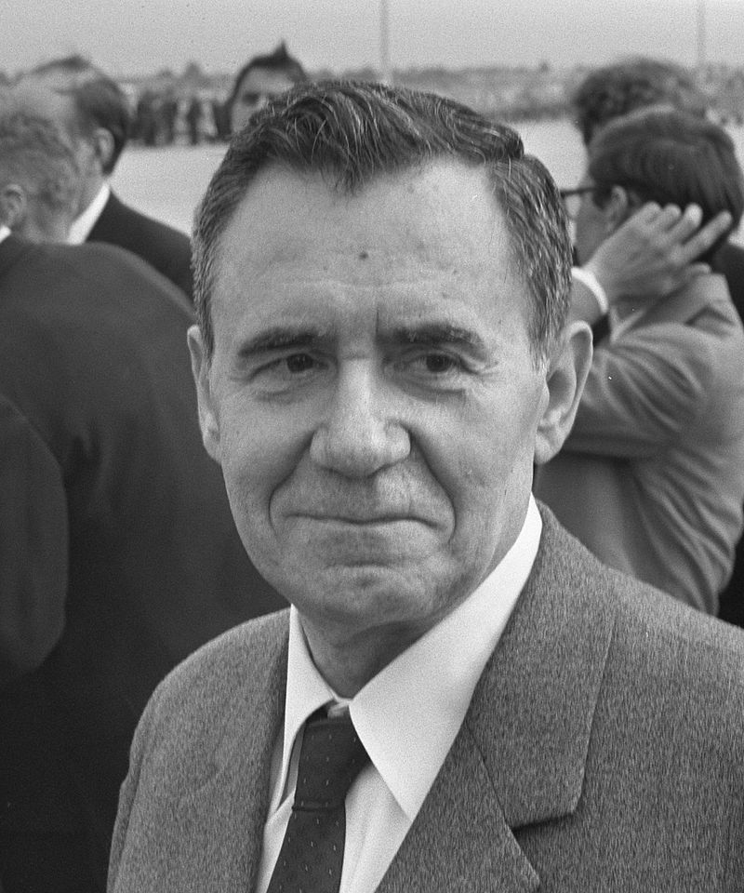

Внеаудиторная работа по истории на тему “Биография политических деятелей СССР второй половины 80-х годов”
Работу выполнил Студент ГБОУ СПО ПТ №2 группы 2 КС 1.4 Фрик Александр
Работа защищена паролем. Изменение и копирование части работы невозможно
(Попробуйте скопировать часть или удалить это). Но ссылки на источники давать не буду.
Громыко Андрей Андреевич
5 (18) июля 1909 — 2 июля 1989 (79 лет)

Slide 2
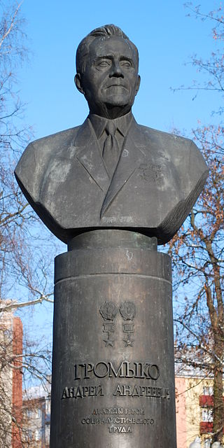

Биография и карьера довоенных и военных лет
Андрей Громыко родился 5 июля 1909 года на Гомельщине, на белорусских землях в деревне Старые Громыки, Могилёвской губернии Российской империи.
С 13 лет ходил с отцом на заработки.
После окончания 7-летней школы учился в профессионально-технической школе в Гомеле, затем — в Староборисовском сельскохозяйственном техникуме, деревня Староборисов Борисовского района Минской области.
Памятник А. Громыко в Гомеле

Slide 3
В 1931 году стал членом правящей и единственной в СССР Всесоюзной коммунистической партии и сразу был избран секретарём партийной ячейки.
В 1931 поступил в Экономический институт в Минске, где познакомился со своей будущей женой Лидией Дмитриевной Гриневич.
В 1932 у них родился сын Анатолий.
По рекомендации Центрального комитета компартии Белоруссии Громыко его приняли в аспирантуру при Академии наук БССР, создававшуюся в Минске.
После защиты диссертации в 1936 Громыко направили в Научно-исследовательский институт сельского хозяйства Российской Академии сельскохозяйственных наук в Москве в качестве старшего научного сотрудника.
Затем Андрей Андреевич стал учёным секретарём Института экономики Академии наук СССР.

Slide 4
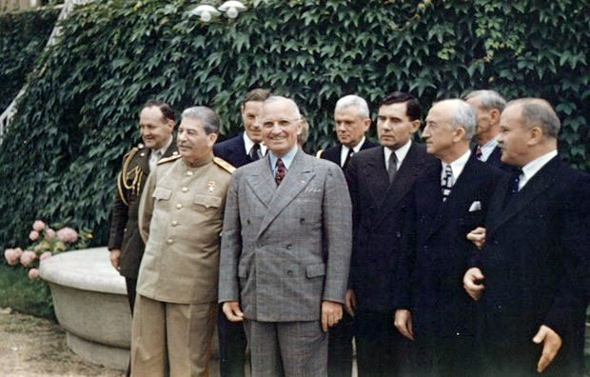
Потсдамская конференция, 18 июля 1945 (А. А. Громыко 3-й справа)
В 30-х годах в результате сталинских репрессий в аппарате Наркомата иностранных дел образовался кадровый вакуум. К новым сотрудникам предъявлялись два главных требования: крестьянско-пролетарское происхождение и хоть какое-то знание иностранного языка.
В создавшихся условиях Андрей Громыко идеально подходил Отделу кадров Наркомата иностранных дел.
В начале 1939 года Громыко пригласили в комиссию ЦК партии, подбиравшую из числа коммунистов новых работников, которые могли бы быть направлены на дипломатическую работу.
В мае 1939 г. — заведующий Отделом американских стран НКИД.
Осенью 1939 г.С 1939 по 1943 Громыко — советник полномочного представительства СССР в США.
К началу 1943 Литвинов перестал устраивать Сталина и был отозван в Москву. Освободившуюся должность посла СССР в США занял Громыко, которую он и исполнял до 1946.
Одновременно Громыко был посланником СССР на Кубе.

Slide 5
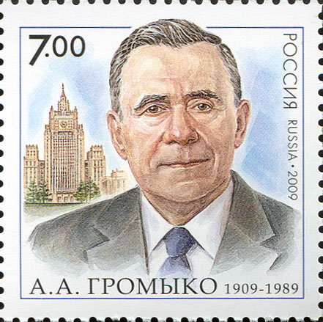
Послевоенный период. Организация Объединённых Наций
С 1946 до 1948 — постоянный представитель СССР при ООН.
С 1946 до 1949 — заместитель Министра иностранных дел СССР. Уже в те времена журнал «Time» отмечал «умопомрачительную компетенцию» Андрея Громыко.
С 1949 по июнь 1952 года — 1-й заместитель Министра иностранных дел СССР. С июня 1952 до апреля 1953 — посол СССР в Великобритании.
После смерти Сталина главой МИД вновь стал Вячеслав Молотов, который отозвал Громыко из Лондона. С марта 1953 года до февраля 1957 года — вновь 1-й заместитель Министра иностранных дел СССР.
С 1952 по 1956 — кандидат, с 1956 по 1989 — член ЦК КПСС; с 27 апреля 1973 года до 30 сентября 1988 года — член Политбюро ЦК КПСС.
Почтовая марка России, посвящённая А. Громыко

Slide 6
Во главе Министерства иностранных дел СССР
В 1957—1985 — Министр иностранных дел СССР. Андрей Громыко внёс вклад и в процесс переговоров по контролю над гонкой вооружений как обычных, так и ядерных.
В 1946 году от имени СССР Громыко выступил с предложением о всеобщем сокращении и регулировании вооружений и о запрещении военного использования атомной энергии. При нём было подготовлено и подписано немало соглашений и договоров по этим вопросам — Договор 1963 года о запрещении ядерных испытаний в трёх средах, Договор 1968 года о нераспространении ядерного оружия, Договоры по ПРО 1972 года, ОСВ-1, а также Соглашение 1973 года о предотвращении ядерной войны. Жёсткий стиль дипломатических переговоров Молотова сильно повлиял на соответствующий стиль Громыко.
За неуступчивую манеру вести дипломатические переговоры А. А. Громыко получил у западных коллег прозвище «Господин Нет» (ранее такое же прозвище было у Молотова). Сам Громыко отмечал по этому поводу, что «Я их „Ноу“ слышал гораздо чаще, чем они моё „Нет“».

Slide 7
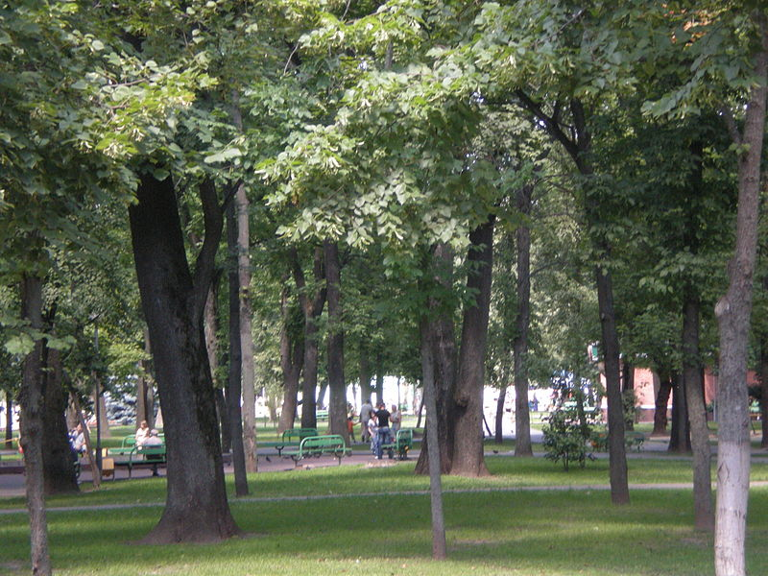
Последние годы
Сквер им. Громыко в Гомеле
С марта 1983 года Андрей Громыко одновременно являлся первым заместителем Председателя Совета Министров СССР.
В 1985—1988 — Председатель Президиума Верховного Совета СССР.
В 1958—1987 году главный редактор журнала «Международная жизнь».
Громыко увлекался охотой, коллекционировал ружья.
Умер от осложнений, связанных с разрывом аневризмы брюшной аорты, 2 июля 1989 года, несмотря на проведённую экстренную операцию протезирования аневризмы брюшной аорты.
Первоначально в советском официозе было объявлено, что Громыко похоронят на Красной площади, у Кремлёвской стены, однако с учётом завещания почившего и по просьбе родственников похороны состоялись на Новодевичьем кладбище. Это были последние государственные похороны, когда речь шла о Кремлёвском некрополе.

Slide 8
Источники:

